Slide 1
Slowakei
eine einzigartige Landschaft

Slide 2
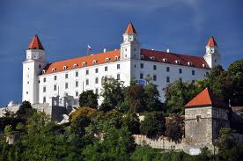
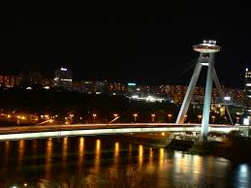
Bratislava- ist die Hauptstadt der Slowakei
Bratislava - Karte
Bratislava - Schloss
UFO - Restaurant in Bratislava

Slide 3
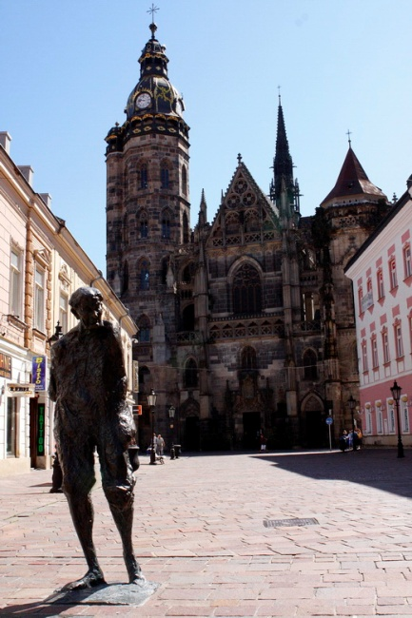
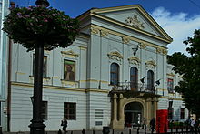
Košice
Košice - Karte
St.-Elisabeth-Dom
Stadthaus

Slide 4
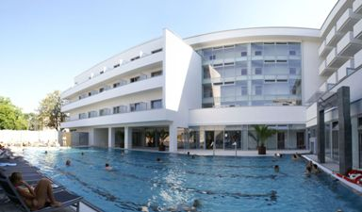
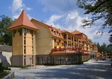
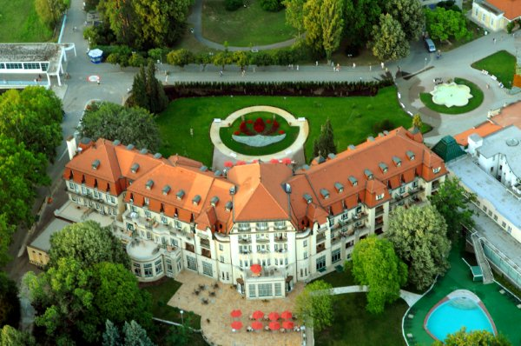
Bad, Spa und Wellness in der Slowakei
Turčianske Teplice
Bad und Spa -Kúpele Bojnice
Bad und Spa - Kúpele Piešťany

Slide 5
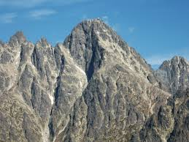
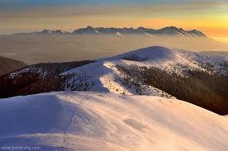
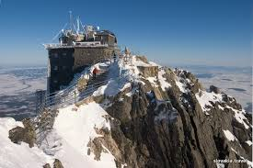
Turistik in der Slowakei
Lomnitzer Spitze
(2634 m.n.m.)
Niedere Tatra
Hohe Tatra
Sternwarte zu Lomnitzer Spitze.

Slide 6
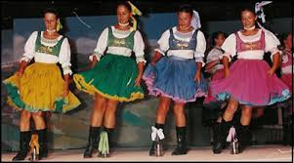
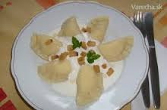
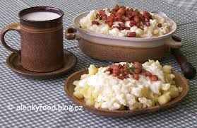
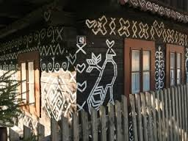
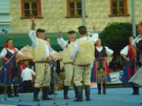
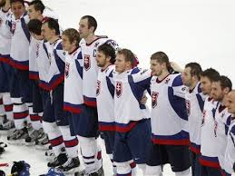
Typisch fúr die Slowakische Republik

Slide 7
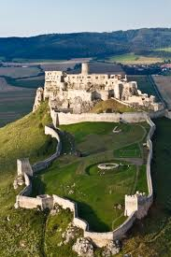
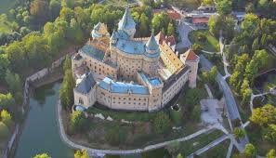
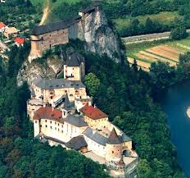
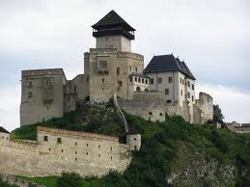
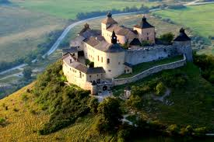
Burgen und Schlösser
Bojnice - Schloss
Orava - Burg
Spiš – Burg
(Zipser Burg)
Krásna Hôrka - Burg
Trenčín - Burg

